Slide 1

Clase 10. React JS
CONTEXT
Notes:
Obligatoria siempre

Slide 2


OBJETIVOS DE LA CLASE
Organizar los eventos aplicativos de nuestros proyectos
Crear interacciones persistentes entre componentes
Desarrollar implementaciones custom de context
Notes:
Obligatoria siempre. Se completa con los objetivos de la clase según el programa.

Slide 3


Dado que React funciona con un flujo de datos unidireccional, la única manera de transmitir datos es vía props
Notes:
Usar para slides de sólo texto. Si no alcanza, no sobrecargar, usar otra con el mismo título para indicar que continúa el mismo módulo.

Slide 4

CONTEXTO
Notes:
Usar para los módulos más importantes de la clase, donde se introducen conceptos que se ven en varios slides. No hay que usarla para todos los módulos.

Slide 5
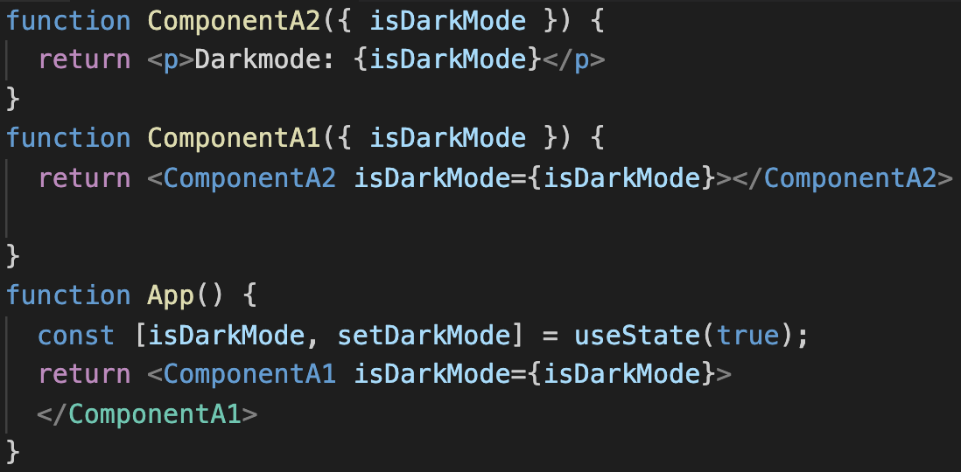
Si quisiera llevar una variable desde el punto más alto a mi punto de uso, me vería en algo parecido a lo siguiente
Requeriría pasar la prop ‘isDarkMode’ por cada componente hasta llegar al requerido, y este caso son solo tres nestings (anidaciones).

Slide 6
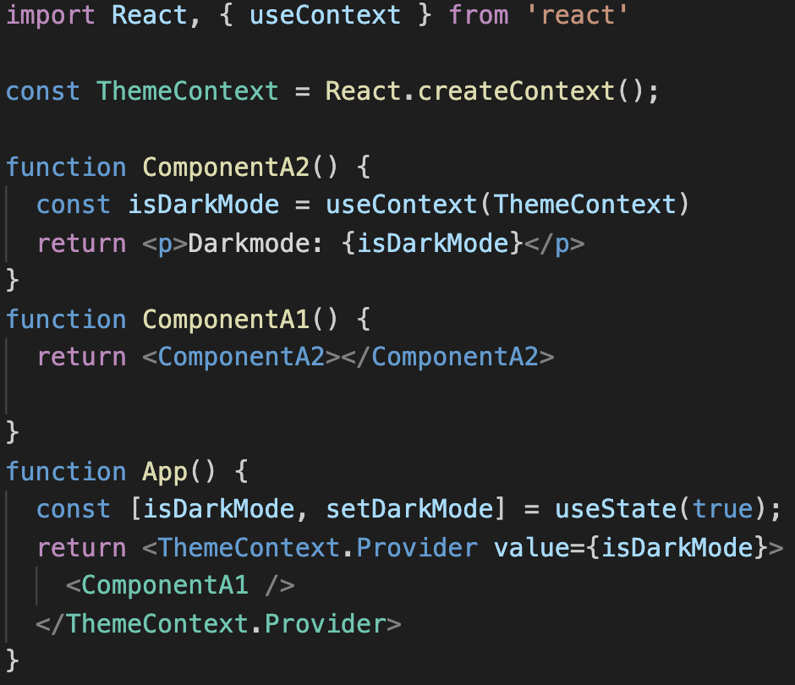
Declarando un contexto, podemos sacar todos los pasamanos intermedios.
Esto a sabiendas del tipo de variable, que debería ser global

Slide 7
CREANDO UN CONTEXT

Slide 8
La declaración es muy simple
Y puedo darle un default value
En los próximos pasos entenderemos para qué sirve este ‘default’

Slide 9
CONTEXT PROVIDER
(proveedor)
Notes:
Usar para los subtemas de un módulo.

Slide 10
Tengo que envolver el nodo de React al que quiero que este provider propague hacia sus children
Cuidado: Si no seteamos value, usará el valor que se le dió en la creación
Notes:
Usar para slides de sólo texto. Si no alcanza, no sobrecargar, usar otra con el mismo título para indicar que continúa el mismo módulo.

Slide 11
CONSUMIENDO UN
CONTEXTO
Notes:
Usar para los subtemas de un módulo.

Slide 12
De esta manera
useContext(ThemeContext)
Nos devolverá el value del <x.Provider value={}>
Probablemente también importemos el contexto desde el archivo donde lo hayamos creado, por ejemplo src/context/themeContext.js
Notes:
Usar para slides de sólo texto. Si no alcanza, no sobrecargar, usar otra con el mismo título para indicar que continúa el mismo módulo.

Slide 13
DECLARANDO UN CONSUMER
(modo alternativo)
Notes:
Usar para los subtemas de un módulo.

Slide 14
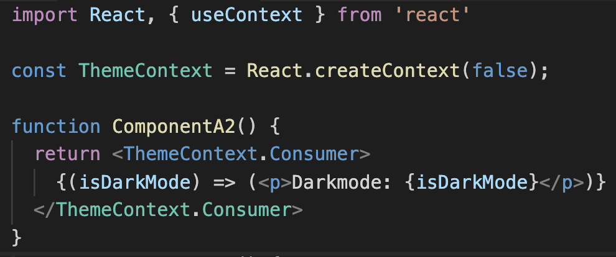
Utilizando un consumer podemos lograr un efecto similar y si el value cambia React hará el re-render cuando cambie el value del provider
Esto consumers son cómodos cuando no necesitamos el estado en el componente consumidor (ComponentA2) para lograr otro efecto secundario
Notes:
Usar para slides de sólo texto. Si no alcanza, no sobrecargar, usar otra con el mismo título para indicar que continúa el mismo módulo.

Slide 15


VAMOS AL CÓDIGO

Slide 16

Crea tu contexto
En tu proyecto en src/context/ crea un Contexto llamado cartContext.js cuyo valor default sea [ ], e importalo como provider de tu app con value []
Pista: Los pasos son los mismos que en las slides, pero deberás exportar tu context creado para poder usarlo en App.js ;)
Tiempo: 15 minutos
Notes:
Usar para challenges genéricos.

Slide 17

¿PREGUNTAS?
Notes:
Obligatoria siempre.

Slide 18

BREAK
Notes:
De 5 minutos, aproximadamente a la mitad de la clase

Slide 19

Recap context
Permiten compartir un valor único cross-app
Reducen el wrapper-hell (infierno de nesting)
No solo pueden llevar values, sino cualquier tipo de fn, obj o referencia
Toman el valor del provider mas cercano o el definido durante su declaración
Notes:
No va, es para guiar el uso del template.

Slide 20
CONTEXTO DINÁMICO
Notes:
Usar para los módulos más importantes de la clase, donde se introducen conceptos que se ven en varios slides. No hay que usarla para todos los módulos.

Slide 21
Los contextos también pueden ser alterados en tiempo de ejecución, y sus efectos propagados al resto de los consumidores
Notes:
Usar para slides de sólo texto. Si no alcanza, no sobrecargar, usar otra con el mismo título para indicar que continúa el mismo módulo.

Slide 22
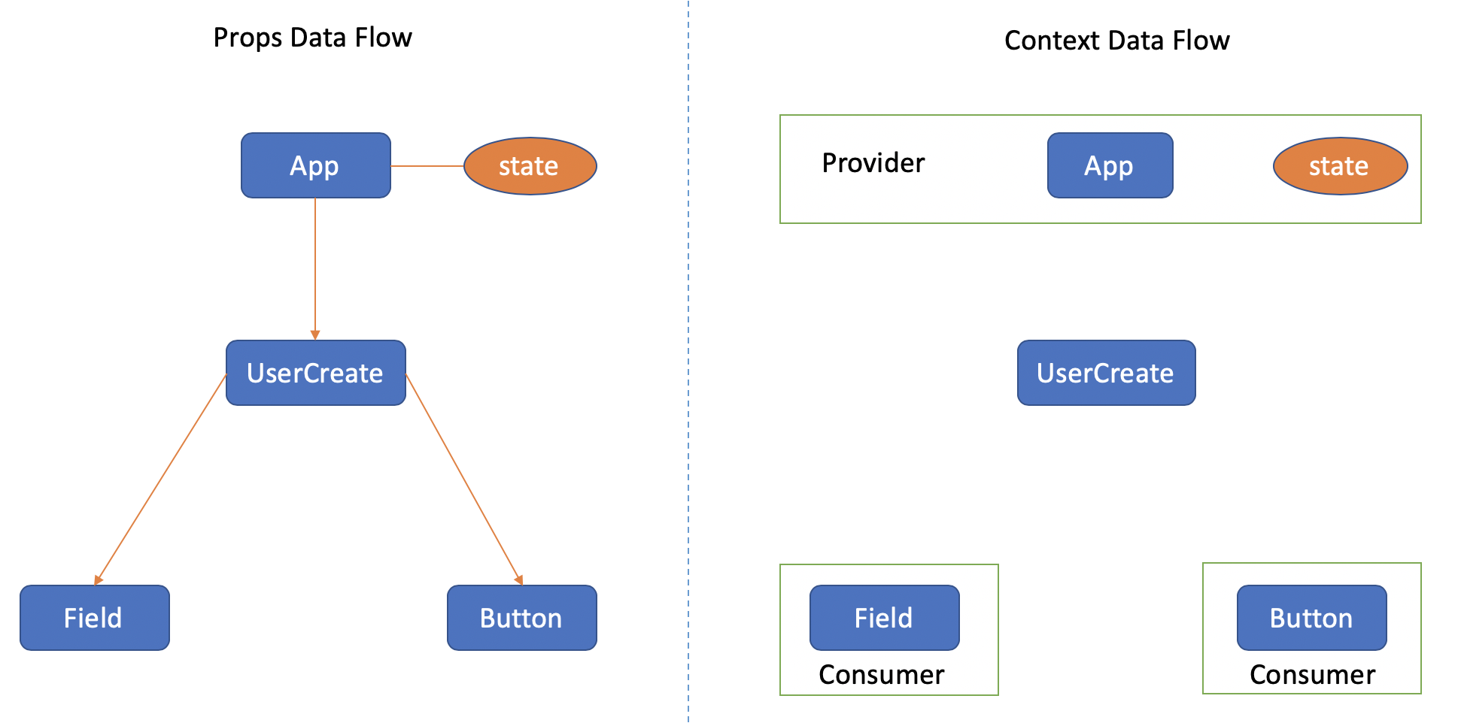
Notes:
Usar para slides de sólo texto. Si no alcanza, no sobrecargar, usar otra con el mismo título para indicar que continúa el mismo módulo.

Slide 23

Flexibilidad de context
+
State
+
Hooks
+
Higher Order Components
=
Notes:
Usar para slides de sólo texto. Si no alcanza, no sobrecargar, usar otra con el mismo título para indicar que continúa el mismo módulo.

Slide 24
CONFIGURANDO UN
NODO PROVEEDOR
Notes:
Usar para los módulos más importantes de la clase, donde se introducen conceptos que se ven en varios slides. No hay que usarla para todos los módulos.

Slide 25
Lo importante al configurar esta estrategia será:
Saber elegir cuál es el punto estratégico de mi aplicación donde iniciaré el estado de ese context
Combinarlo estratégicamente con un useState para poder mutarlo y que el useState me ayude a hacer trigger de renderings en consumers
Notes:
Usar para slides de sólo texto. Si no alcanza, no sobrecargar, usar otra con el mismo título para indicar que continúa el mismo módulo.

Slide 26
CODER TIPS: CONTEXT
Puedo tener múltiples contextos del mismo corriendo en una aplicación
El valor provisto por el hook de contexto será el del parent provider más próximo del árbol a mi componente
Más que con redux, ¡una gran cantidad de casos de uso podemos lograrlos sólo conociendo bien react, context, hooks y patrones que aprendimos en este curso, no te dejes llevar!
Notes:
No va, es para guiar el uso del template.

Slide 27
CREANDO UN
CUSTOM PROVIDER
Notes:
Usar para los módulos más importantes de la clase, donde se introducen conceptos que se ven en varios slides. No hay que usarla para todos los módulos.

Slide 28
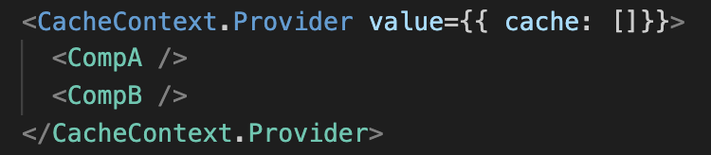
Contexto dinámico
Si bien podríamos declarar un provider simplemente haciendo lo siguiente:
Notes:
Usar para slides de sólo texto. Si no alcanza, no sobrecargar, usar otra con el mismo título para indicar que continúa el mismo módulo.

Slide 29
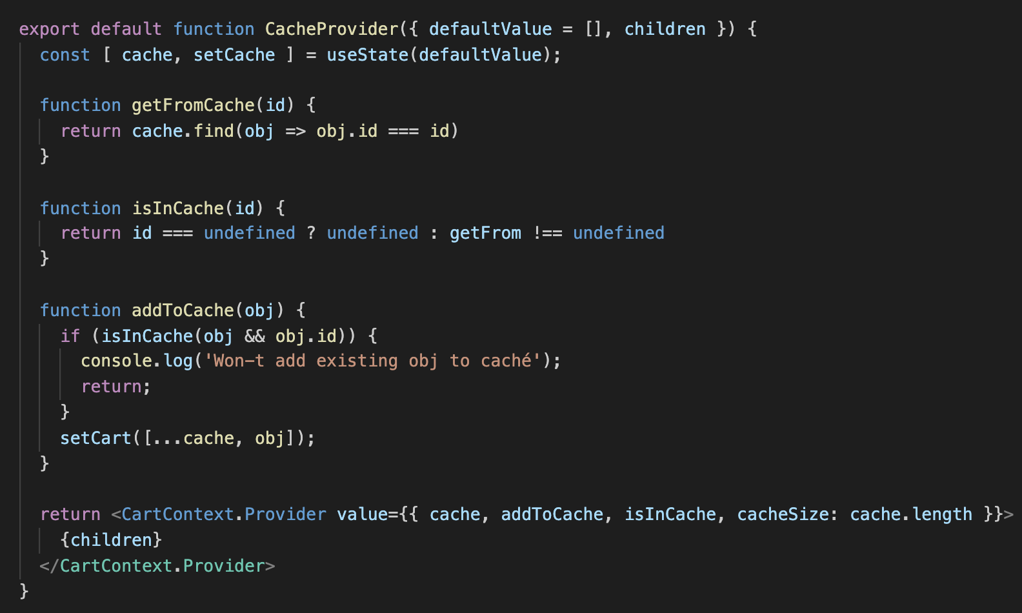
Contexto dinámico: Custom Provider
Podemos dar mucho más valor agregado si lo transformamos en un proveedor con capacidades customizadas y su estado linkeado
Notes:
Usar para slides de sólo texto. Si no alcanza, no sobrecargar, usar otra con el mismo título para indicar que continúa el mismo módulo.

Slide 30
Contexto dinámico: Custom Provider
Creamos un componente virtual de fachada
Al que podemos agregar helpers
Y hacer wrapping de cualquier nodo que quiera transformar en provider
Notes:
Usar para slides de sólo texto. Si no alcanza, no sobrecargar, usar otra con el mismo título para indicar que continúa el mismo módulo.

Slide 31
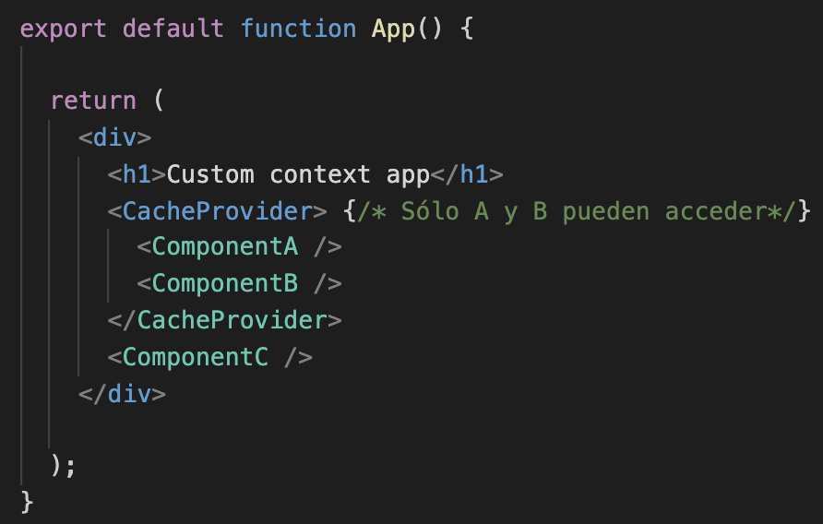
Consumir el custom provider
Entonces simplemente envolvemos los componentes que queramos
El custom provider dará estado y hará sync con sus consumers de manera automática en updates
Coder tip: Observa como hemos excluido a C del Provider
Notes:
Usar para slides de sólo texto. Si no alcanza, no sobrecargar, usar otra con el mismo título para indicar que continúa el mismo módulo.

Slide 32
VAMOS AL CÓDIGO
Notes:
De 5 minutos, aproximadamente a la mitad de la clase

Slide 33
¿PREGUNTAS?
Notes:
Obligatoria siempre.

Slide 34

8
CartContext
Implementa React Context para mantener el estado de compra del user siguiendo los detalles del manual

Slide 35
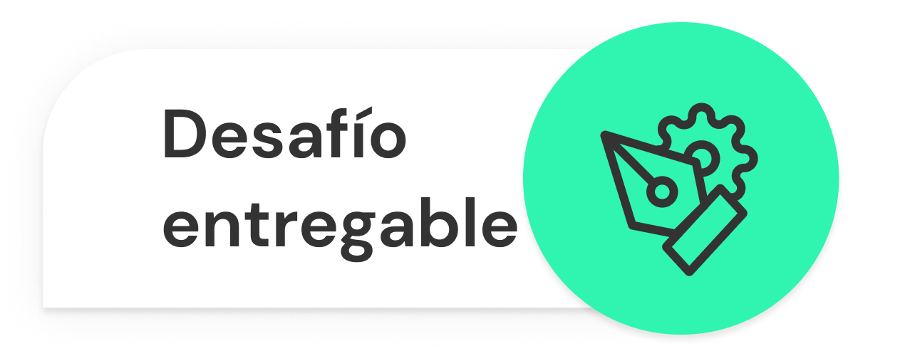
CartContext
Formato: Link al último commit de tu repositorio en Github
>> Consigna: Implementa React Context para mantener el estado de compra del user siguiendo los detalles del manual >>Aspectos a incluir en el entregable: CartContext.js con el context y su custom provider (Impórtalo en App.js) Al clickear comprar en ItemDetail se debe guardar en el CartContext el producto y su cantidad en forma de objeto { item: {} , quantity } Detalle importante: CartContext debe tener la lógica incorporada de no aceptar duplicados y mantener su consistencia. Métodos recomendados: addItem(item, quantity) // agregar cierta cantidad de un ítem al carrito removeItem(itemId) // Remover un item del cart por usando su id clear() // Remover todos los items isInCart: (id) => true|false
Notes:
Desarrollo de un desafío entregable

Slide 36
¡MUCHAS GRACIAS!
Resumen de lo visto en clase hoy:
Eventos aplicativos persistentes
Context
CustomProviders
Notes:
Obligatoria siempre. Completar el resumen con palabras claves de lo visto.

Slide 37

OPINA Y VALORA ESTA CLASE
Notes:
Obligatoria siempre.

